Slide 1
Unity és ARToolkit for Unity alapok

Slide 2
Hogyan fejlesszünk játékmotort:
Az OOP módszer
Game object
Renderable
Moveable
Collideable
PlayerControlled
AIControlled

Slide 3
Hogyan fejlesszünk játékmotort:
Az OOP módszer
Game object
Renderable
Moveable
Collideable
Monster
PlayerControlled
AIControlled

Slide 4
Hogyan fejlesszünk játékmotort:
Az OOP módszer
Game object
Renderable
Moveable
Collideable
Új típus minden kombinációra? NEM!
Monster
PlayerControlled
AIControlled

Slide 5
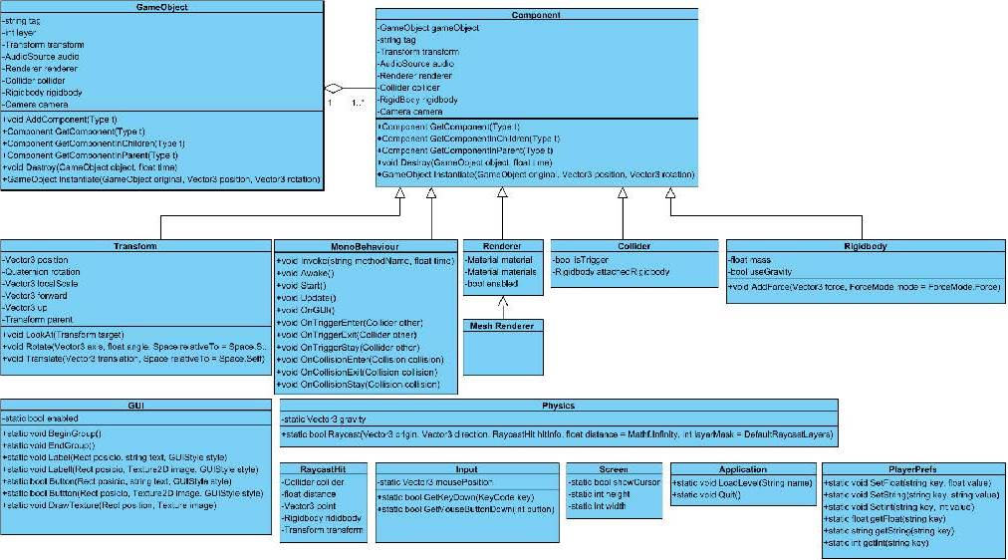
Helyette: Komponens-alapú modell

Slide 6
Komponensek
A játékobjektumok (Game Object) építőkockái
Egy játékobjektumhoz több komponens tartozhat
Példák:
  Mesh renderer (rajzolás)
  Collider (fizika)
  Camera (rajzolás)
  Audio Listener (hangok)

Slide 7
Játékobjektum
Komponensekből áll
„Üres” játékobjektum
  Csak Transform (transzformáció) komponens és label (címke)
  Transform: skálázás, forgatás, eltolás
  A transzformáció hierarchikus!

Slide 8
Keretrendszer

Slide 9
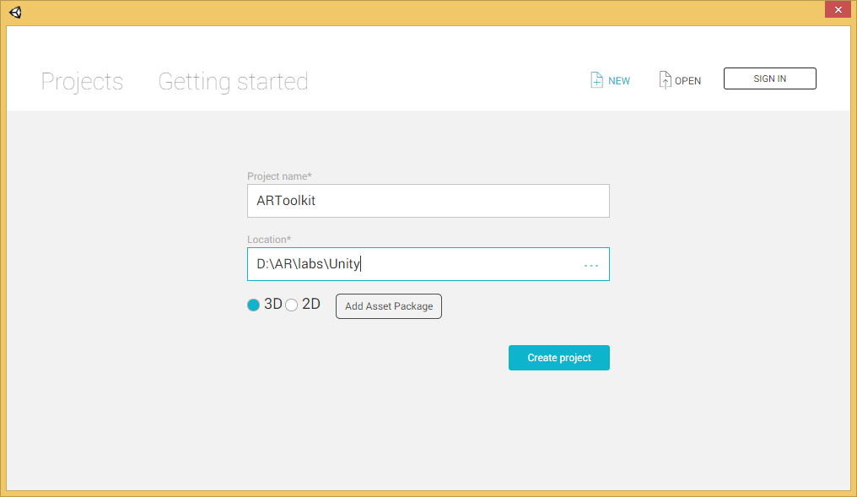
Új projekt

Slide 10
Új jelenet
File => New Scene
Hívjuk pl. Test-nek

Slide 11
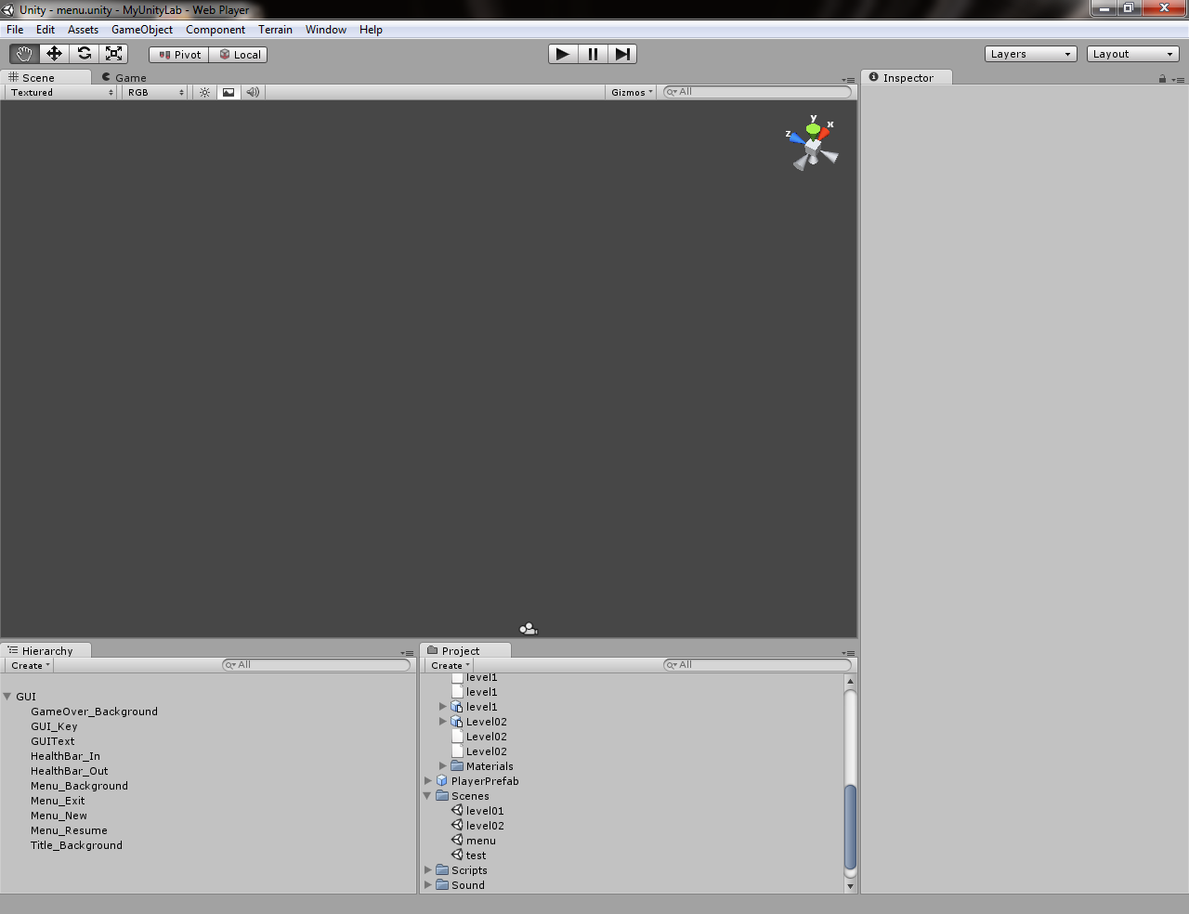
Felület
TransformTools
Preview/Play
Inspector
Scene
Hierarchy
Project (Assets)

Slide 12
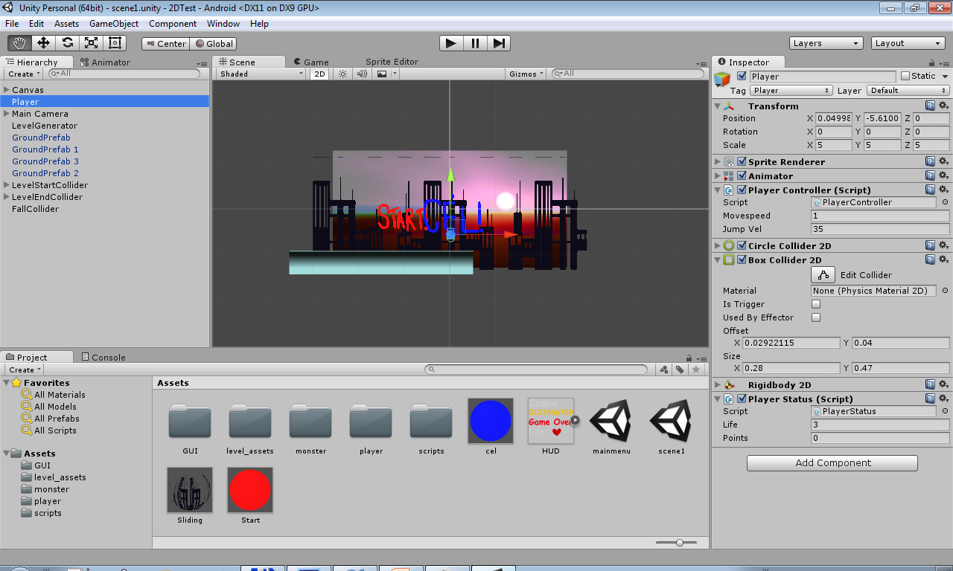
Felület

Slide 13
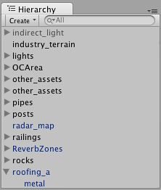
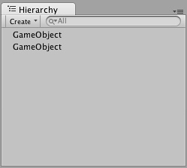
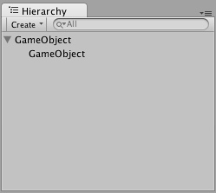
Felület
Hierarchia nézet
  A jelenet minden játékobjektumát tartalmazza
  Hierarchia
    A gyerek örökli a szülő transzformációját (arra relatív).
Független objektumok
Szülő-gyerek objektum

Slide 14
Felület
Scene View
  A jelenet szerkesztője
  Kb. úgy működik, mint egy 3D modellező program
  Navigáció:
    Mozgás az X/Z síkon: Nyilak
    Szabad nézet
      Jobb egérgomb + WASD (+Q és E: fel és le)
    Kamera forgás adott pivot pont körül
      Alt + bal egérgomb
    Jelenet mozgatása
      Alt+középső egérgomb
    Zoom:
      Egérgörgő, vagy Alt+jobb egérgomb

Slide 15
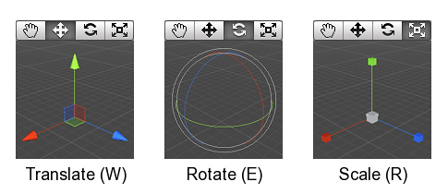
Felület
Scene View
  Játékobjektumok mozgatása
    Fókusz (kamera a kiválasztott objektumra nézzen): „F” gomb
    Eltolás, forgatás, skálázás:

Slide 16
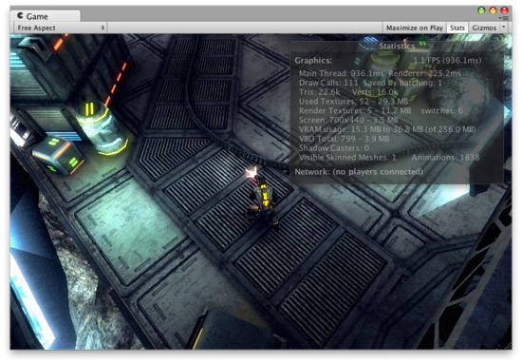
Felület
Game View
  Itt tesztelhető a játék („Play Mode”)

Slide 17
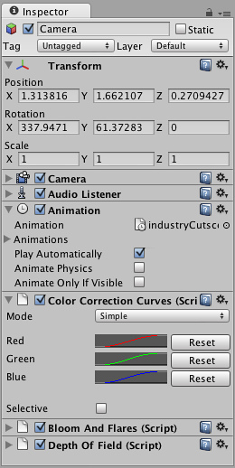
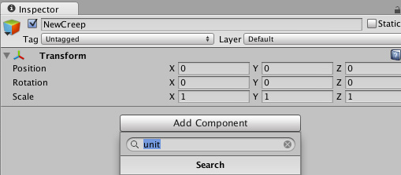
Felület
Inspector
  Minden információ a játékobjektumról és a komponenseiről

Slide 18
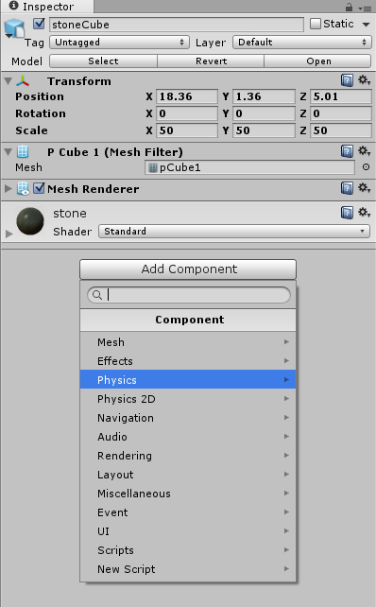
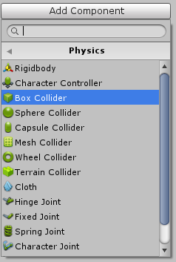
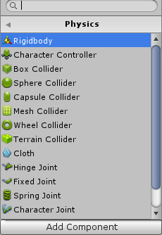
Új komponens
Alternatíva: drag&drop az Asset nézetből a hierarchia nézetbeli játékobjektumra
Notes:
Adjunk hozzá egy fizikai kizárót (erről bővebben későbbi gyakorlaton lesz szó)
Adjunk hozzá egy fizikai merevtestet is.

Slide 19
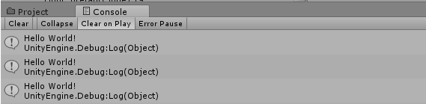
Scriptek
JavaScript vagy C#
Assets=>Create=>JavaScript/C#
  Publikus változók látszódnak és változtathatók az Inspectorban
  Play mode alatt is!
Editor beállítása (Monodevelop/Visual Studio): Edit/Preferences/External tools
Debug kimenet
  Debug.Log("Hello world!");
  A Console ablakban jelenik meg

Slide 20
Game loop
Rejtett a Unityn belül
// Initialization
load scene
for each gameobject g in the scene
for each component c in g
initialize c
while(true)
process user inputs
compute physics
update gameobjects
render scene
...
Objektumok eseménykezelői: programozhatók
Awake()
Start()
Update()
LateUpdate()
OnRenderObject()
...

Slide 21
Játékobjektumok életciklusa

Slide 22
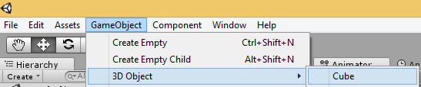
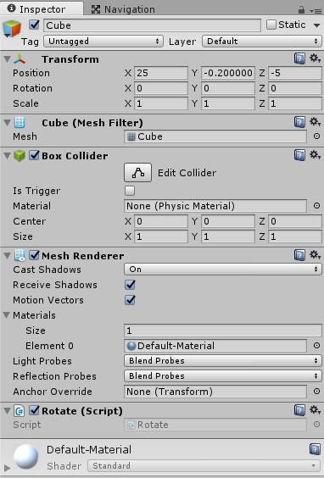
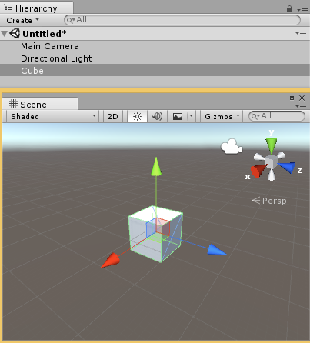
Teszt: forgó kocka
GameObject=>3D Object=>Cube
Új C# script komponens: Rotate
void Update () {
transform.Rotate(0,5,0);
}

Slide 23

Teszt: forgási sebesség
public float speed = 5.0f;
void Update () {
transform.Rotate(0,speed,0);
}

Slide 24
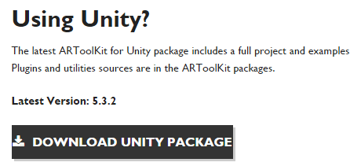
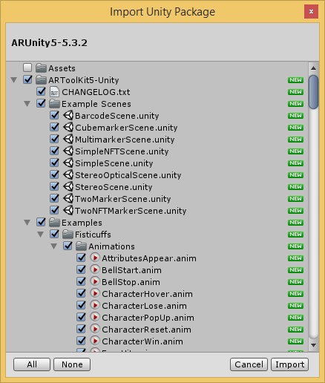
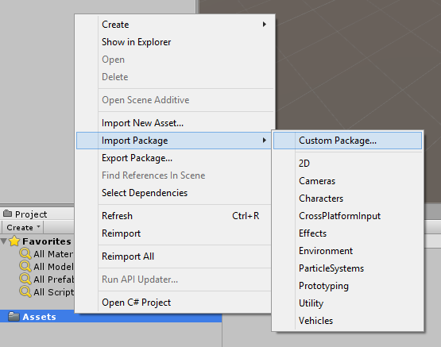
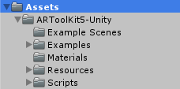
ARToolkit for Unity
http://artoolkit.org/download-artoolkit-sdk =>
Előfeltétel: Visual Studio 2013 Redistributable
  https://github.com/artoolkit/arunity5/tree/master/redist
Importálás (v1): duplaklikk a unitypackage fájlon a file explorerben
Importálás (v2): Assets nézet jobb klikk =>
Import Package => Custom Package…

Slide 25
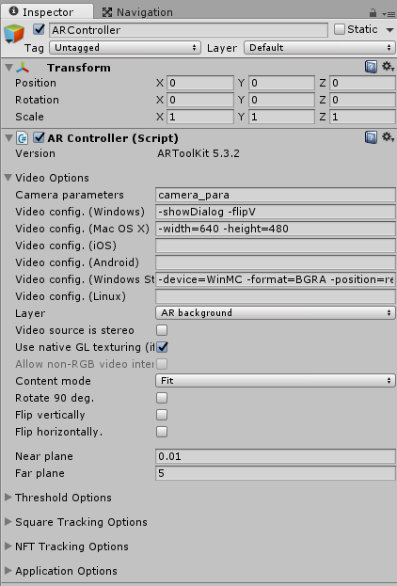

Új üres játékobjektum: ARController
GameObject => Create Empty
Nevezzük át: ARController
Adjuk hozzá az ARController.cs scriptet
  Asset/ARToolkit5-Unity/Scripts/ARController

Slide 26
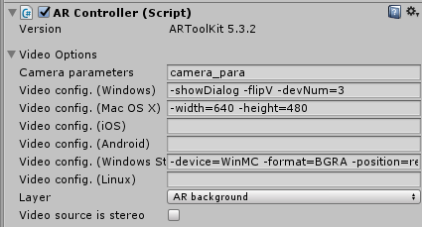
Új üres játékobjektum: ARController
Az ARController scriptben a -devNum kapcsolóval állítható be, hogy hanyadik webkamerával dolgozunk
  Laborgépek + SplitCam: devNum=3

Slide 27
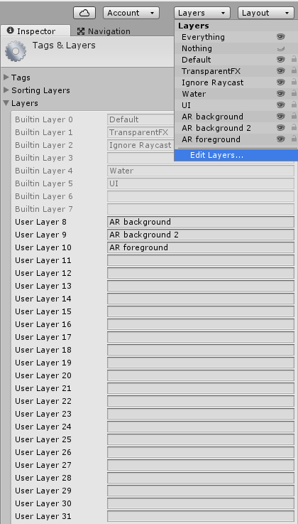
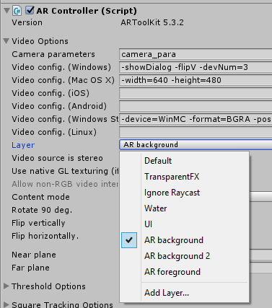
Rétegek (layerek)
A rétegek segítségével csoportosíthatók a színtéren lévő objektumok
  Kamera csak adott objektumokat rendereljen
  Fényforrás csak adott objektumokra hasson
  Csak bizonyos objektumok ütközzenek egymással
  Stb.
Az ARToolkitnek meg kell mondani, hogy melyik rétegen látszódjon a kamera

Slide 28
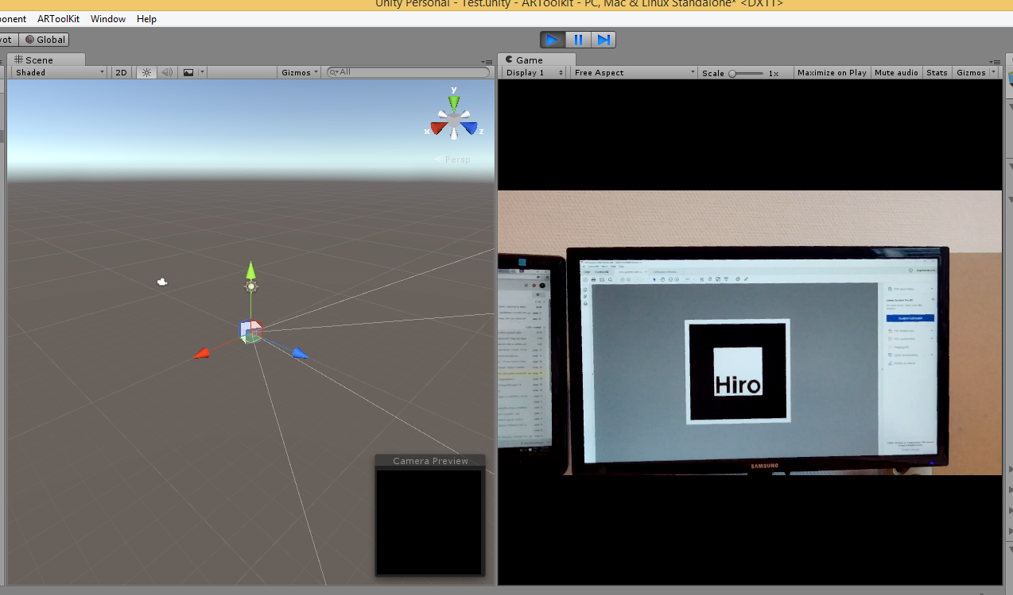
Teszt

Slide 29
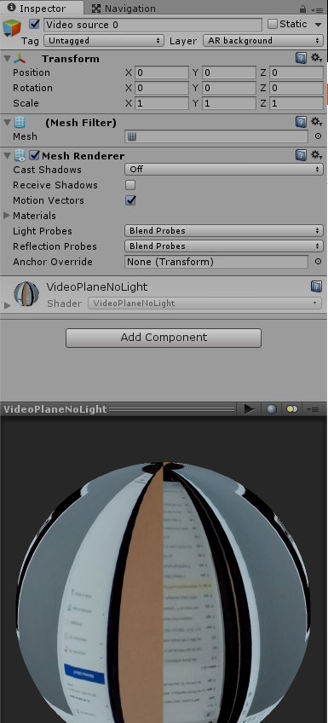
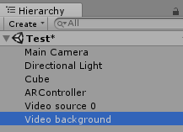
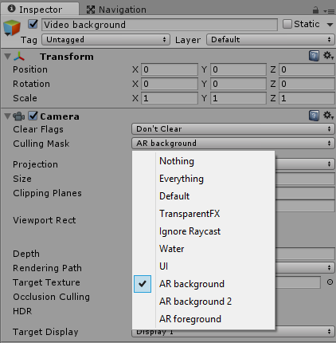
Mi történt a háttérben?
Az ARController létrehoz:
  egy objektumot az AR background rétegen, aminek a textúrája a videókép
  egy kamerát, ami csak az AR background réteget rajzolja ki

Slide 30
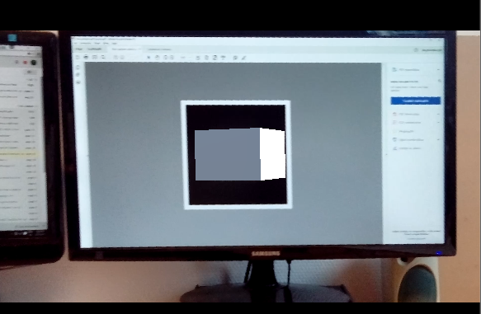
Feladat: tegyünk a markerekre 3D objektumot
Unity és ARToolkit koordinátarendszer összerendelés: AROrigin
Felismert marker: ARMarker
Unity objektum hozzárendelése markerhez: ARTracked Object
AR objektumok megfelelő kirajzolása: ARCamera

Slide 31
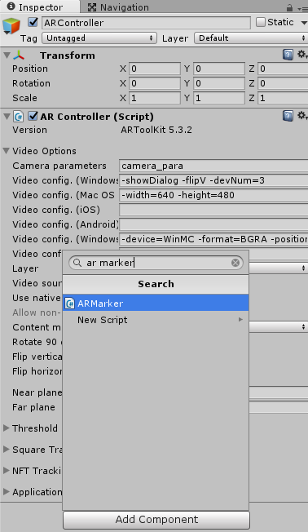
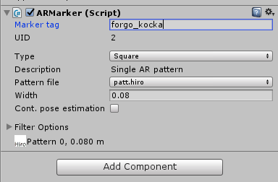
Markerdetektálás
A Marker tag alapján fogunk hivatkozni rá a marker-játékobjektum hozzárendelésnél
Használjuk a hiro mintát (ez van a példavideón)
Width: ez a marker fizikai mérete
  Ha azt szeretnénk, hogy a virtuális objektum kb. akkora legyen, mint a marker, ezzel kell konzisztensnek lenni

Slide 32
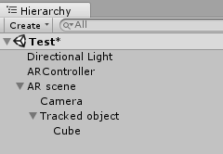
AR színtér felépítése
Töröljük a Main Camera objektumot (lesz másik kameránk)
AR Scene: üres játékobjektum + AROrigin script
Camera: üres játékobjektum + ARCamera script
Tracked object: üres játékobjektum + ARTrackedObject script
Cube: az objektum amit a markerre kirajzolunk (pl. a korábbi forgó kocka)

Slide 33
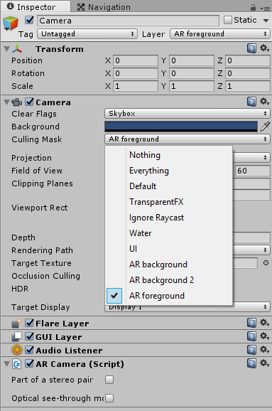
Új kamera
A culling mask legyen AR foreground
Az AR Scene minden gyerekének layere legyen ugyanez

Slide 34
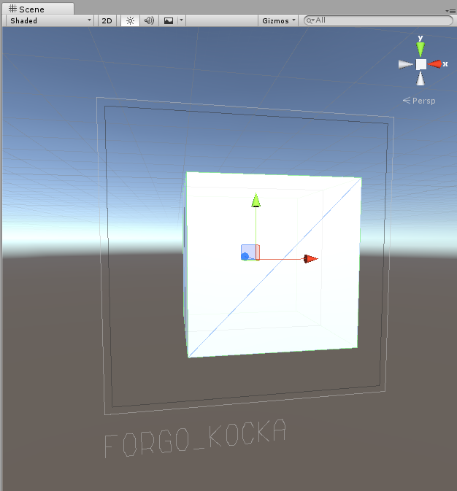
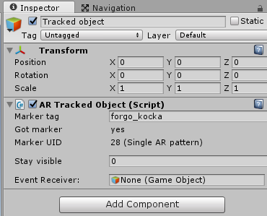
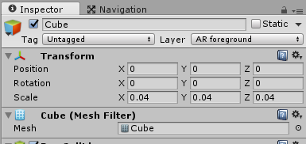
AR objektum
Az ARTrackedObject script tag-je legyen ugyanaz mint amit a Markernél megadtunk
A kocka méreteinél érdemes figyelembe venni a markernél megadott méretet (ld. korábban)
  A scene nézetben látjuk a marker méretét Unity egységben

Slide 35
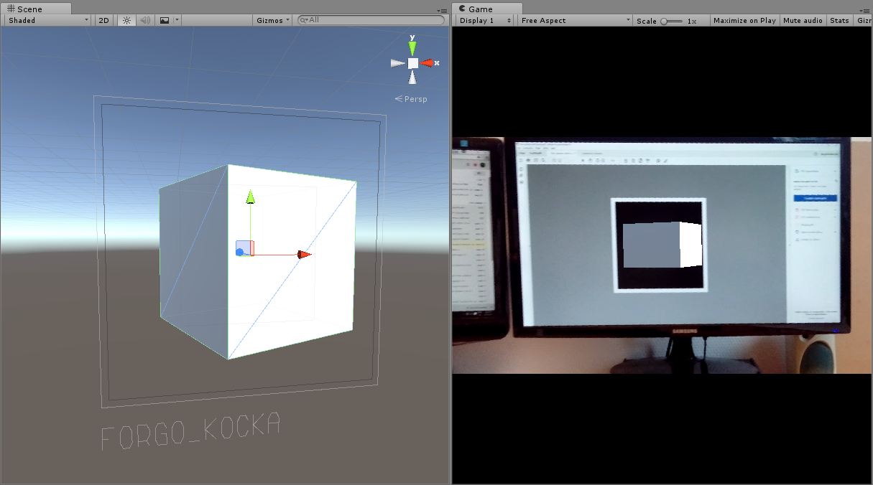
Teszt

Slide 36
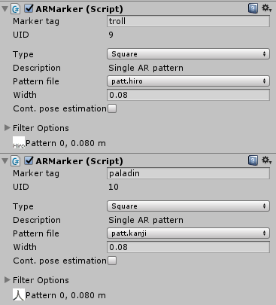
Modellbetöltés
Importáljuk be Unitybe a troll és lovag (paladin) modelleket
Vegyünk fel egy új square markert: kanji
Az új modelleket rendeljük egy-egy markerhez (ARTrackedObject)
Az új objektumok is legyenek gyerekei az AR jelenetnek és tegyük őket a megfelelő layerre

Slide 37
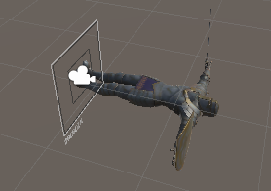
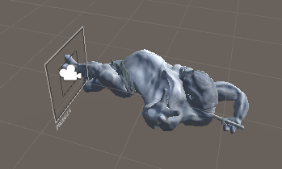
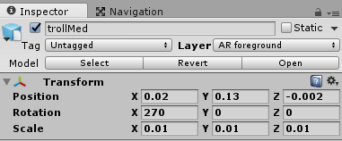
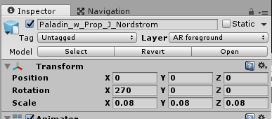
Átméretezés
A betöltött 3D modellek nem feltétlenül lettek számunkra ideális méretben és pozícióban modellezve
Állítsuk be a transzformációjukat úgy, hogy a marker tetején álljanak, és kb. a markerrel azonos méretűek legyenek

Slide 38
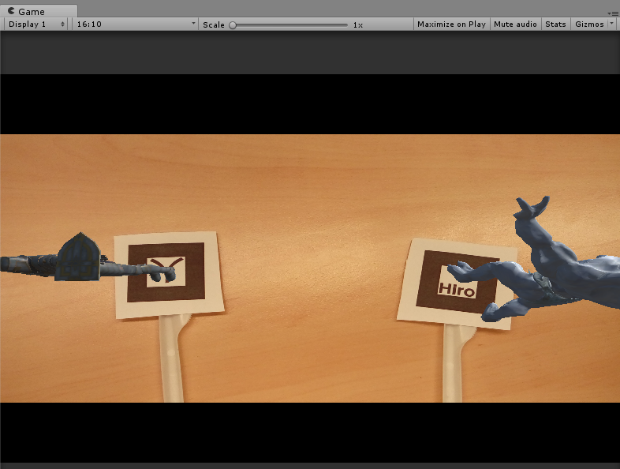
Teszt

Slide 39

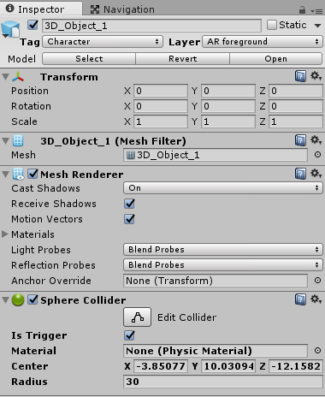

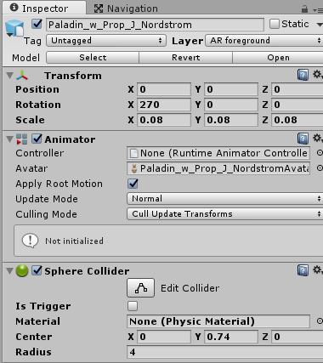
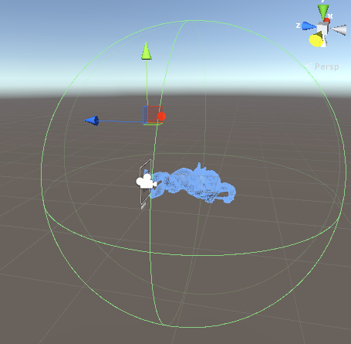
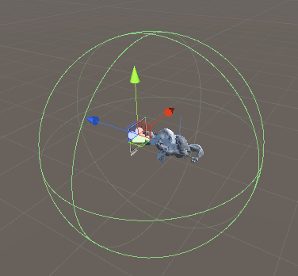
Interakció
A lovag „kövesse” a trollt (forogjon felé)
Lehetséges megoldás: bízzuk a fizikára
  Tegyünk mindkettő köré collidert
  Ha a lovag belép a troll (egy „Character”-nek jelölt objektum) colliderébe, forogjon a troll felé

Slide 40
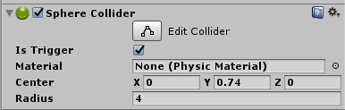
Trigger
Állítsuk be a collidereket triggernek
  Így nem lesz fizikai ütközésválasz, viszont ugyanúgy értesítést kapunk ha egymásba lógnak
  Az egyik objektumnak rendelkeznie kell Rigidbody komponenssel is (gravitációt kapcsoljuk ki)
Követő script: TrackTarget.cs
public class TrackTarget : MonoBehaviour {
GameObject trackedObject;
void Update () {
if (trackedObject == null) return;
transform.forward =
Vector3.Normalize( trackedObject.transform.position –
transform.position );
}
void OnTriggerEnter(Collider other) {
if (other.tag == "Character") {
trackedObject = other.gameObject;
}
}
}

Slide 41
„Pálya”
Az ARToolkit koordinátarendszere az első megtalált markerhez képest relatív
Kell egy fix marker, ami mindig a jelenetben van
  Ez reprezentálja a világot
Legyen ez egy multimarker: takarásokra robusztus, az orientáció becslése stabil
Induljunk ki az ARToolkit Multimarker jelenetéből
  Assets/ARToolkit5-Unity/Example Scenes/MultimarkerScene

Slide 42


Multimarker
Fő különbségek:
  A mintadetektálás „mátrixkódot” használ
  A detektált marker típusa Multimarker
Ha szeretnénk a korábbi marker típusokat is használni, állítsuk át a mintadetektálás módját
Esetleges bugfix, ha nem találja a markert:
  Nyissuk meg a markert leíró fájlt (multi-barcode-4.3.dat) és az indexek mögül töröljük a sorvége jeleket

Slide 43

Feladat
Készítsünk Troll vs Lovag AR játékot
A pálya (ring) legyen egy multimarker
  A megfelelő ARTrackedObject alá (gyerek objektumként) építsünk egy egyszerű arénát
  Ez a marker mindig látszódjon a kamerán
A két karakter legyen egy-egy square marker
  Ugyanúgy ahogy korábban

